Slide 1
มาตราตัวสะกด

Slide 2
จุดประสงค์
๑. นักเรียนสามารถอธิบายลักษณะของตัวสะกดได้ถูกต้อง
๒. นักเรียนสามารถจำแนกมาตราตัวสะกดได้ถูกต้อง
๓. นักเรียนมีความรับผิดชอบต่องานที่ได้รับมอบหมาย

Slide 4
มาตราตัวสะกด หมายถึง รูปพยัญชนะที่เป็นตัวสะกดแทนเสียงพยัญชนะท้ายมี ๘ แม่ ได้แก่ แม่กง แม่กม แม่เกย แม่เกอว แม่กก แม่กน แม่กบ และแม่กด

Slide 5
หาว ราง คราม เฉลย ปลิว วาง ยาม คิ้ว เคย ห่าง ลิง ก้ม เลย เรียง ลม ปลาย ยาย แมว ยอม ดาว

Slide 6
มาตราตัวสะกด | รูปพยัญชนะที่ใช้สะกด | ตัวอย่างคำ
มาตราแม่กก | ได้แก่คำที่มี ก ข ค ฆ เป็นตัวสะกด แต่ออกเสียงเหมือน ก สะกด | เผือก นก เมฆ เลข โรค
มาตราแม่กด | ได้แก่คำที่มี ด จ ช ซ ฎ ฏ ฐ ฑ ฒ ต ถ ท ธ ศ ษ และ ส เป็นตัวสะกด แต่ออกเสียงเหมือน ด สะกด | เบ็ด เสร็จ โค้ช ก๊าซ กฎ ปรากฏ อูฐ ครุฑ พัฒนา จิต รถ บทบาท เป็นต้น
มาตราแม่กบ | ได้แก่คำที่มี บ ป พ ฟ ภ เป็นตัวสะกด แต่ออกเสียงเหมือน บ สะกด | กราบ สาป ศพ กราฟ ลาภ
มาตราแม่กน | ได้แก่คำที่มี น ญ ณ ร ล ฬ เป็นตัวสะกด แต่ออกเสียงเหมือน น สะกด | เรียน ชำนาญ ญาณ ควร จักรวาล จุฬา

Slide 7
จำ
เก้า
ใน
(จัม)
(ก้าว)
(นัย)
เป็นคำที่อยู่ในมาตราแม่ ก กา เพราะเป็นคำที่มีสระเกิน ได้แก่ อำ ไอ ใอ เอา) เมื่ออ่านออกเสียงจะพบว่ามีตัวสะกด

Slide 8
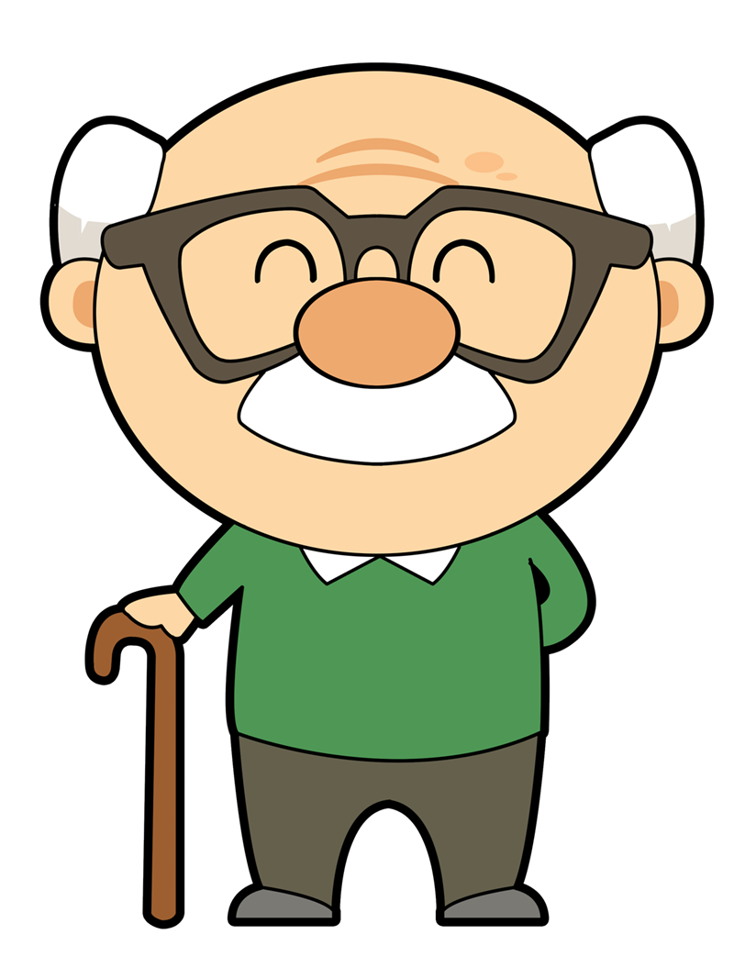
พยัญชนะที่ไม่ใช้เป็นตัวสะกดในภาษาไทย
มีอยู่ ๘ ตัว ได้แก่ ฃ ฅ ฉ ฌ ผ ฝ ห ฮ เป็นต้น

Slide 9
การผันวรรณยุกต์
By ครูอัศนีภาคิน

Slide 10
จุดประสงค์
๑. นักเรียนสามารถอธิบายลักษณะคำเป็นคำตายได้ถูกต้อง
๒. นักเรียนสามารถบอกสระที่เป็นเสียงสั้นเสียงยาวได้ถูกต้อง
๓. นักเรียนสามารถจำแนกอักษรสามหมู่ได้ถูกต้อง
๔. นักเรียนสามารถผันวรรณยุกต์ได้ถูกต้อง
๕. นักเรียนมีความรับผิดชอบต่องานที่ได้รับมอบหมาย

Slide 12
การผันวรรณยุกต์ คือ การเปลี่ยนเสียงของคำให้สูงต่ำไปตามรูปวรรณยุกต์ที่กำกับอยู่ เพราะความหมายของคำขึ้นอยู่กับวรรณยุกต์ที่ผันไปตามเสียงนั้น ๆ การที่จะผันวรรณยุกต์ได้ขึ้นอยู่กับองค์ประกอบดังนี้
หมู่อักษรของพยัญชนะต้น
ลักษณะของพยางค์ที่เป็นคำเป็นคำตาย
สระเสียงสั้นหรือเสียงยาวของพยางค์ที่เป็นคำตาย

Slide 14
อักษรสูง มี 11 ตัว
ได้แก่ ผ ฝ ถ ฐ ข ฃ ส ศ ษ ห ฉ หลักการท่องจำ คือ ผีฝากถุงข้าวสารให้ฉัน
อักษรกลาง มี 9 ตัว
ได้แก่ ก จ ฎ ฏ ด ต บ ป อ หลักการท่องจำ คือ ไก่จิกเด็กตายบนปากโอ่ง
อักษรต่ำคู่ คือ อักษรต่ำที่มีอักษรสูงเป็นคู่ มี 14 ตัว
ได้แก่ ค ฅ ฆ ช ซ ฌ ฑ ฒ ท ธ พ ฟ ภ ฮ หลักการท่องจำ คือ พ่อค้าฟันทองซื้อช้างฮ่อ
อักษรต่ำเดี่ยว คือ พยัญชนะที่ไม่มีอักษรสูงเป็นคู่ มี 10 ตัว
ได้แก่ ง ญ ณ น ม ย ร ล ว ฬ หลักการท่องจำ คือ งูใหญ่นอนอยู่ ณ ริมวัดโมฬีโลก

Slide 15
อักษร เสียงวรรณยุกต์ | สามัญ | เอก | โท | ตรี | จัตวา
อักษรกลาง | ปา | ป่า | ป้า | ป๊า | ป๋า
อักษรสูง | - | ข่า | ข้า | - | ข้า
อักษรต่ำ | คา | - | ค่า | ค้า | -

Slide 16
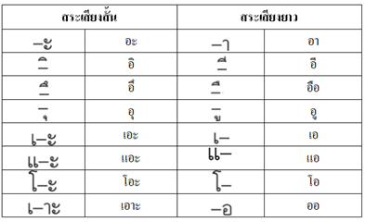
สระเสียงสั้น
สระเสียงยาว

Slide 17
คำเป็น | คำตาย
คที่ประสมด้วยสระเสียงยาวและไม่มีตัวสะกด เช่น ปู่ พ่อ แม่ พอ รอ ขอ พี่ | คำที่ประสมด้วยสระเสียงสั้นและไม่มีตัวสะกด เช่น ดุ พระ จะ เกาะ
คำที่มีตัวสะกดแม่กง แม่กน แม่กม แม่เกย และแม่เกอว เช่น สาว ยาม รวย ดวง กัน เริ่ม | คำที่มีตัวสะกดแม่กก แม่กด แม่กบ เช่น ลูก ปลุก มีด จบ
คำที่ประสมด้วยสระ อำ ไอ ใอ เอา เพราะมีเสียงตัวสะกดแม่กม แม่เกย แม่เกอว เช่น ใจ (จัย) จำ (จัม) ไป (ปัย)

Slide 18
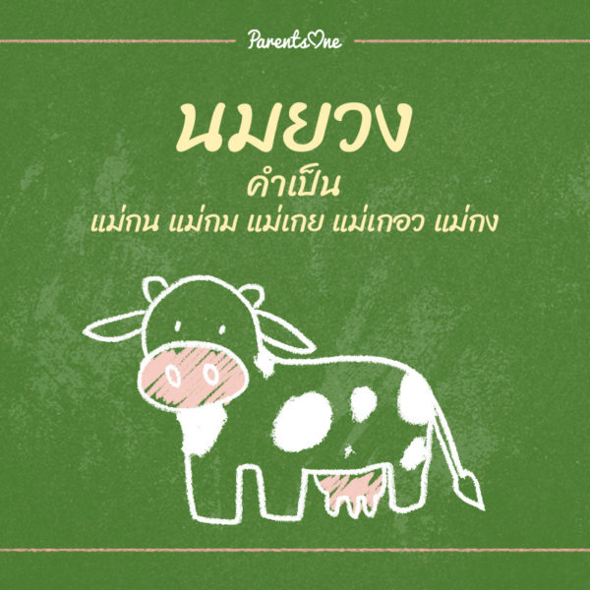

Slide 19
